Slide 1
SSM框架搭建与简单应用
2015 计算机科学与技术 沈晓文
SCAU传智工作室

Slide 2


CONTENTS
THE FIRST PART
1.框架介绍
THE SECOND PART
2.SSM框架介绍
THE THIRD PART
3.SSM分析
THE FOURTH PART
4.环境与项目结构
THE FIVETH PART
THE FIVETH PART
搭建&可能会遇到的错误
SCAU传智工作室

Slide 3
PART ONE
框架介绍
SCAU传智工作室

Slide 4
PART ONE
什么是框架？
框架（Framework）是整个或部分系统的可重用设计，表现为一组抽象构件及构件实例间交互的方法;
SCAU传智工作室

Slide 5
PART ONE
为什么要用框架？
一个框架是一个可复用的设计构件，它规定了应用的体系结构，阐明了整个设计、协作构件之间的依赖关系、责任分配和控制流程，表现为一组抽象类以及其实例之间协作的方法，它为构件复用提供了上下文(Context)关系
SCAU传智工作室

Slide 6
PART TWO
SSM框架介绍
SCAU传智工作室

Slide 7
PART TWO
什么是SSM框架？
SSM（Spring+SpringMVC+MyBatis）框架集由Spring、SpringMVC、MyBatis三个开源框架整合而成，常作为数据源较简单的web项目的框架 、这个是继SSH之后，目前比较主流的Java EE企业级框架，适用于搭建各种大型的企业级应用系统。
SCAU传智工作室

Slide 8
PART TWO
为什么要用SSM框架？
one
two
three
就是让使用者只关心核心业务的开发，框架帮你屏蔽原有技术跟业务开发无关的各类技术问题。
SSM框架较与SSH（Struct2+Spring+Hibernate）来说，更轻量级，更易上手
SSM框架可以自己对SQL进行操作，优化等
SCAU传智工作室

Slide 9
PART TWO
怎么用SSM？
方法一：跟着博客一步一步搭建
方法二：网上下载别人搭建好的基本框架，修改成自己的项目
SCAU传智工作室

Slide 10
PART THREE
SSM分析
SCAU传智工作室

Slide 11
Spring MVC
SCAU传智工作室

Slide 12
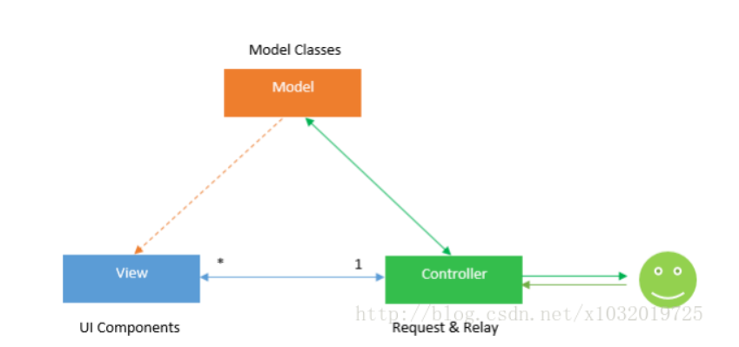
什么是MVC？
SCAU传智工作室

Slide 13
什么是MVC？
Model : 模型代表一系列类用来描述业务逻辑，比如业务模型以及数据访问操作，再比如数据模型。同时也定义了对数据如何进行处理的业务规则。
View : 视图代表的是UI部分，像CSS、jquery、html等。它主要的职责是展现从controller接受到数据或模型。
Controller : 控制器职责在于处理传入的请求。它接受用户通过视图的输入，然后对用户输入的数据模型进行处理，最终通过视图将结果渲染给用户。通常来讲，控制器在视图和模型之间扮演着桥梁（协调者）的角色。
SCAU传智工作室

Slide 14
什么是Spring MVC？
是一个MVC框架
是Spring的一个子框架
SCAU传智工作室

Slide 15
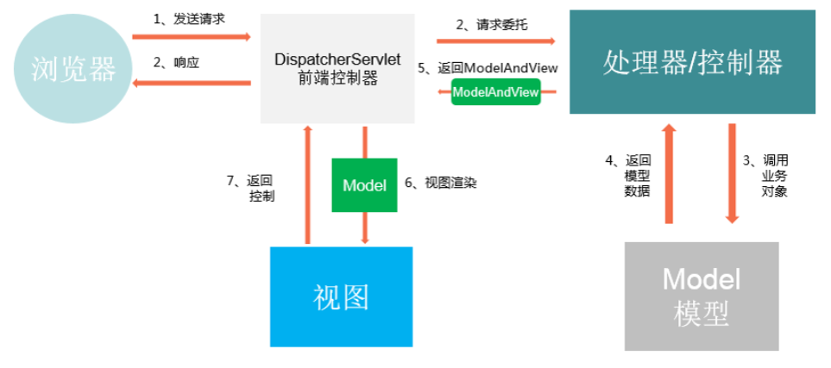
Spring MVC请求流程
Spring MVC干了什么？
SCAU传智工作室

Slide 16
PART THREE
为什么要用Spring MVC？
Spring mvc和Spring无需通过中间整合层进行整合
Spring MVC是方法级别的拦截
解耦视图与业务代码
SCAU传智工作室

Slide 17
Spring
SCAU传智工作室

Slide 18
Spring是一个轻量级的容器框架
Spring 是什么？
SCAU传智工作室

Slide 19

为什么用Spring ？
面向接口编程，而不是针对类编程
促进项目的松耦合
易于测试
SCAU传智工作室

Slide 20
Spring 核心
IOC
DI
spring
IoC（Inversion of Control ：控制反转）由spring来负责控制对象的生命周期和对象间的关系
DI（Dependency Inversion Principle ：依赖注入）通过DI，在系统运行中，动态的向某个对象提供它所需要的其他对象
SCAU传智工作室

Slide 21
Spring 核心
IOC与DI的理解
控制反转IoC(Inversion of Control)是说创建对象的控制权进行转移，以前创
建对象的主动权和创建时机是由自己把控的，而现在这种权力转移到第三方，
它就是一个专门用来创建对象的工厂，你要什么对象，它就给你什么对象，
有了 IoC容器，依赖关系就变了，原先的依赖关系就没了，它们都依赖IoC容器了，
通过IoC容器来建立它们之间的关系。
SCAU传智工作室

Slide 22
Mybatis
SCAU传智工作室

Slide 23
什么是Mybatis？
MyBatis 是一款持久层框架，它支持定制化 SQL、存储过程以及高级映射。
MyBatis 避免了几乎所有的 JDBC 代码和手动设置参数以及获取结果集。
MyBatis 可以使用简单的 XML 或注解来配置和映射原生信息，将接口和 Java 的 POJOs(Plain Old Java Objects,普通的 Java对象)映射成数据库中的记录。
Mybatis
SCAU传智工作室

Slide 24
PART THREE
为什么要用Mybatis？
Mybatis框架相对简单很容易上手
针对高级查询，Mybatis需要手动编写SQL语句，以及ResultMap，方便调优
SCAU传智工作室

Slide 25
PART THREE
怎么用Mybatis？
使用MyBatis Generator自动生成实体、mapper和dao层（不一定是使用generator，可以是其他的工具）
后面会讲如何配置
SCAU传智工作室

Slide 26
PART FOUR
环境与项目结构
SCAU传智工作室

Slide 27
PART FOUR
开发环境
IDE：IDEA15(可使用更高版本，如17)
JDK版本：JDK8
Maven：3.0.5
Tomcat：Tomcat 8
MySQL：5.7
SCAU传智工作室

Slide 28
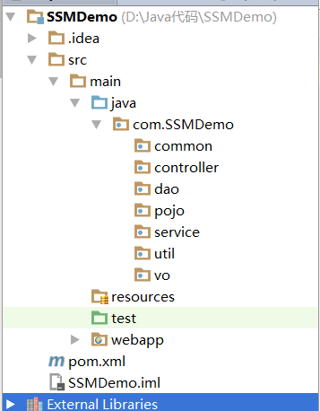
PART FOUR
项目结构
右图结构是一个基于SSM框架的开发项目的目录结构
是一个MVC+三层的架构
SCAU传智工作室

Slide 29
PART FIVE
搭建&可能遇到的错误
SCAU传智工作室

Slide 30
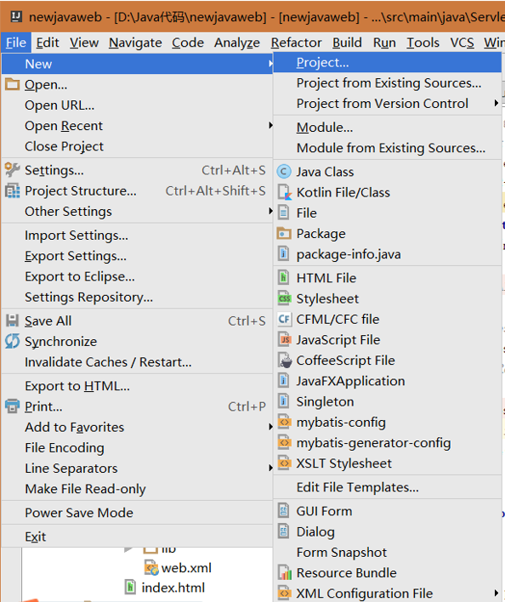
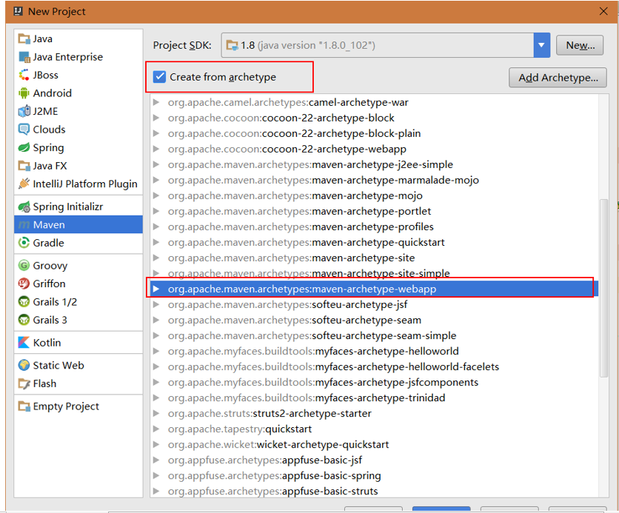
1、使用maven构建基本web app框架
SCAU传智工作室

Slide 31
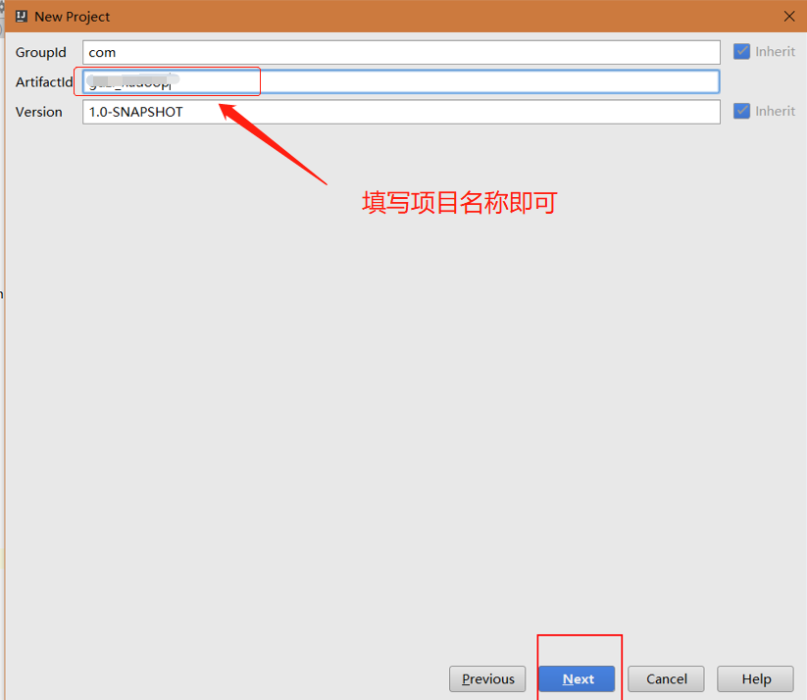
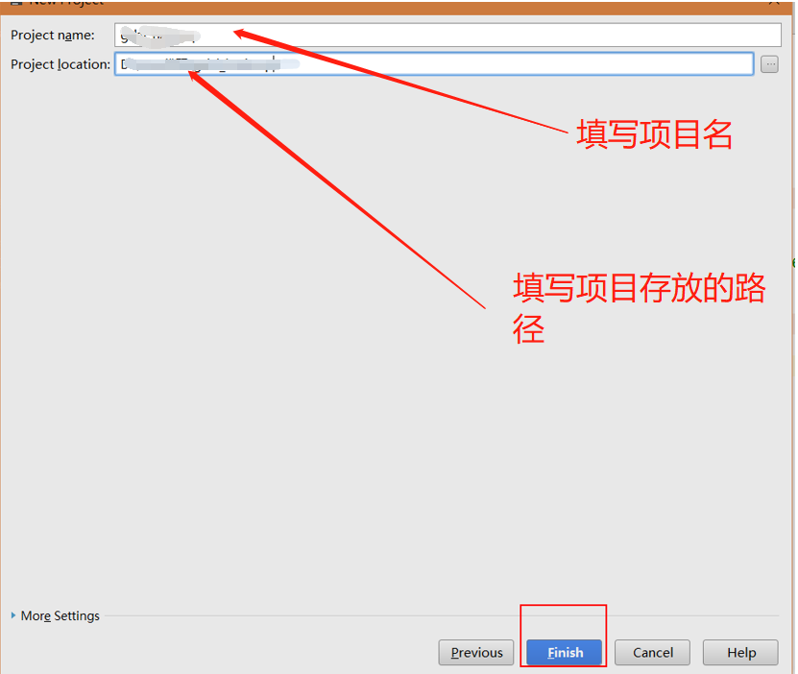
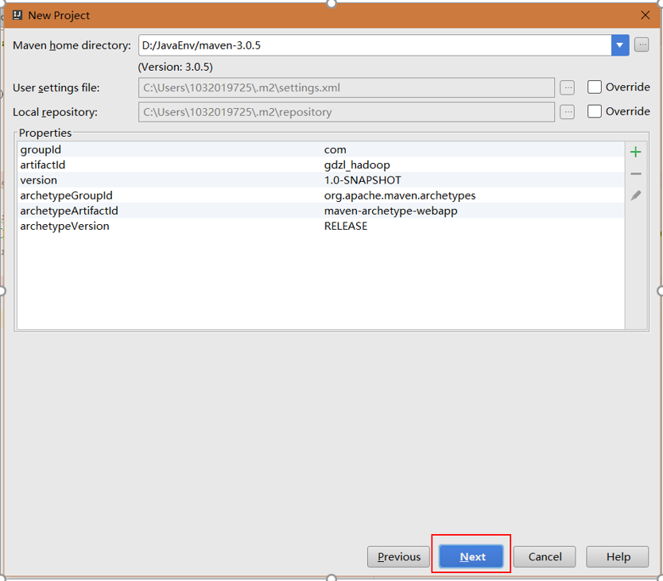
1、使用maven构建基本web app框架
SCAU传智工作室

Slide 32
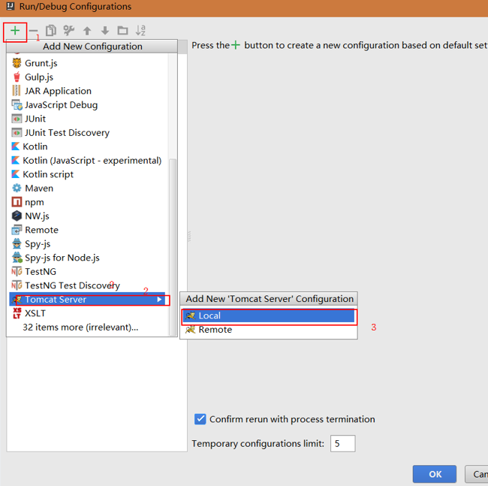
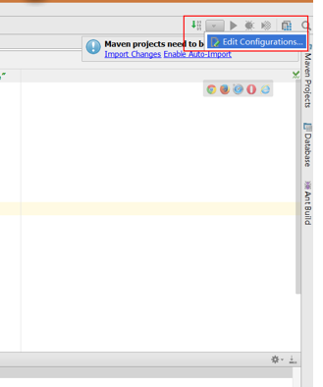
2、配置Tomcat
SCAU传智工作室

Slide 33
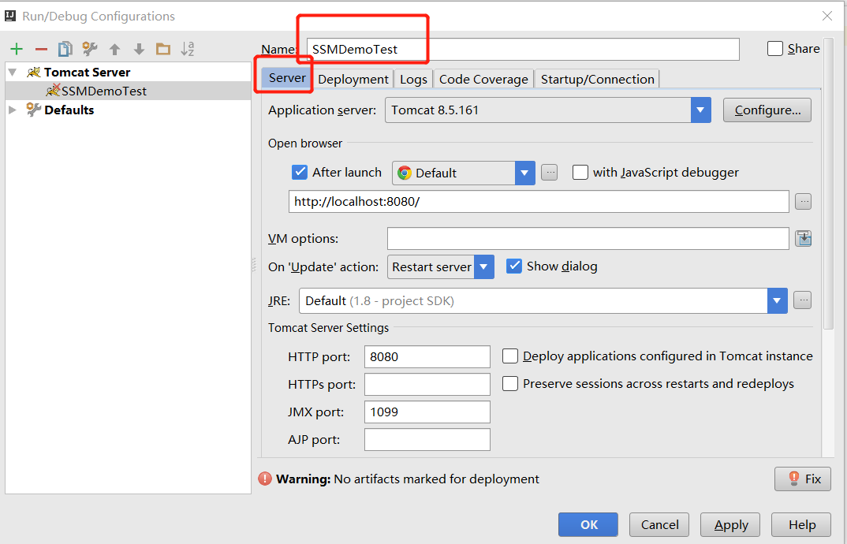
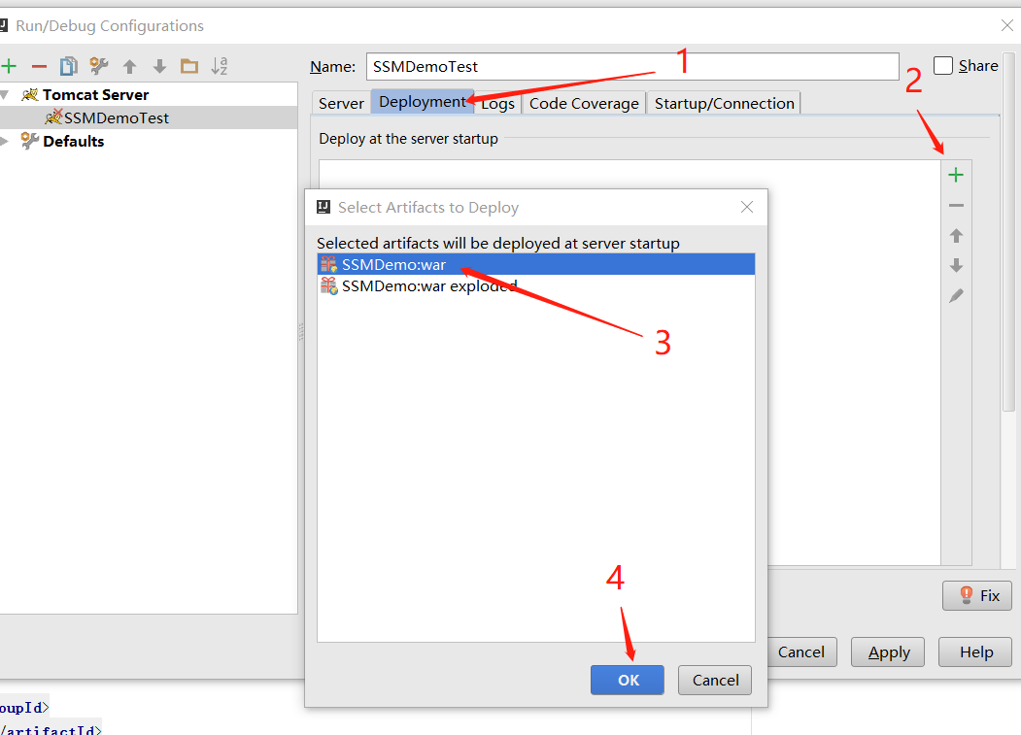
2、配置Tomcat
SCAU传智工作室

Slide 34
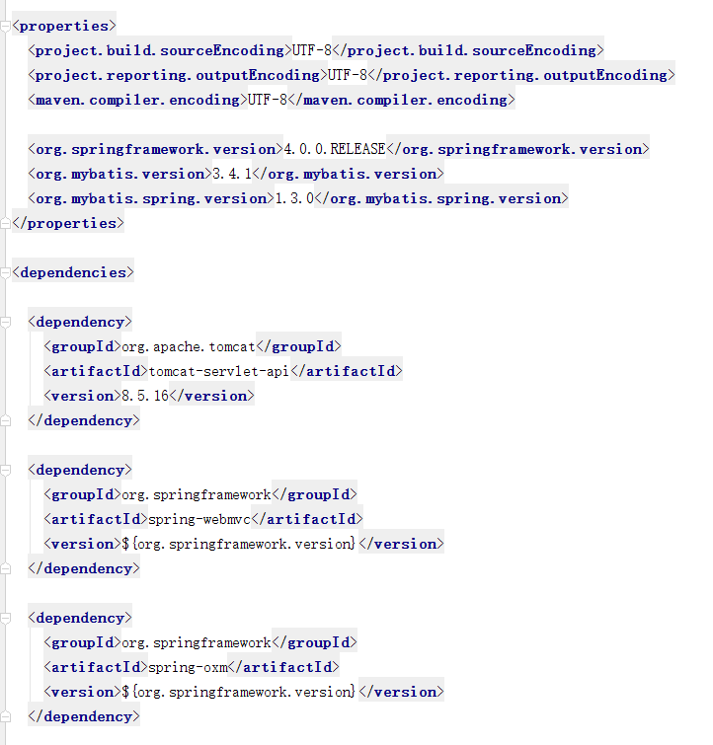
3、添加pom.xml的依赖
添加spring 的相关依赖
添加mybatis的相关依赖
添加Tomcat相关依赖
………
SCAU传智工作室

Slide 35
4、创建如下图的目录结构
SCAU传智工作室

Slide 36
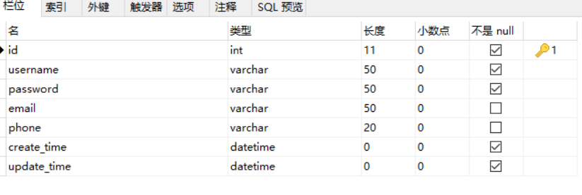
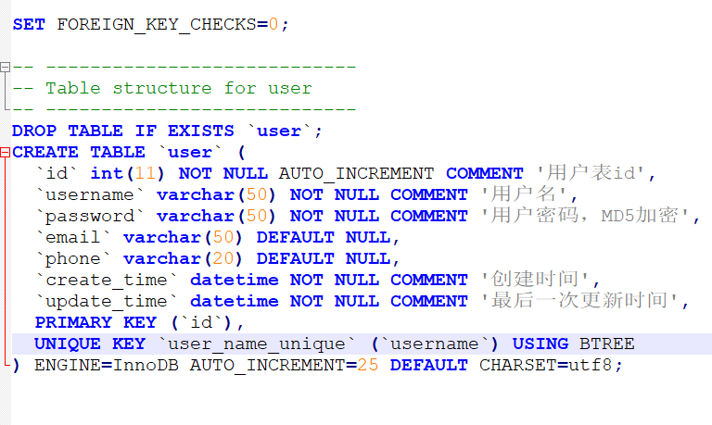
5、MySQL中创建user表
SCAU传智工作室

Slide 37
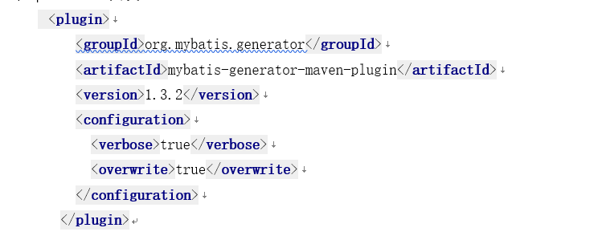
6、配置mybatis-generator
5.1 在pom.xml中加入如下配置
5.2 添加generatorConfig.xml文件（注意：名字一定不能写错，
区分大小写）
SCAU传智工作室

Slide 38
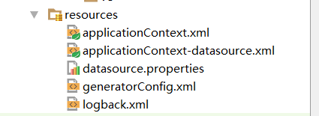
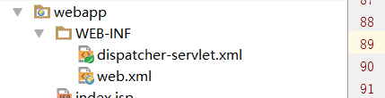
5、配置文件复制
SCAU传智工作室

Slide 39
6、配置文件修改
applicationContext.xml : 修改路径
applicationContext-datasource.xml :修改包名
datasource.properties ：修改数据库连接字符串
generatorConfig.xml : 修改pojo和mapper生成路径
Logback.xml : 修改日志存储路径
Dispatcher-servlet.xml : 扫描包路径

Slide 40
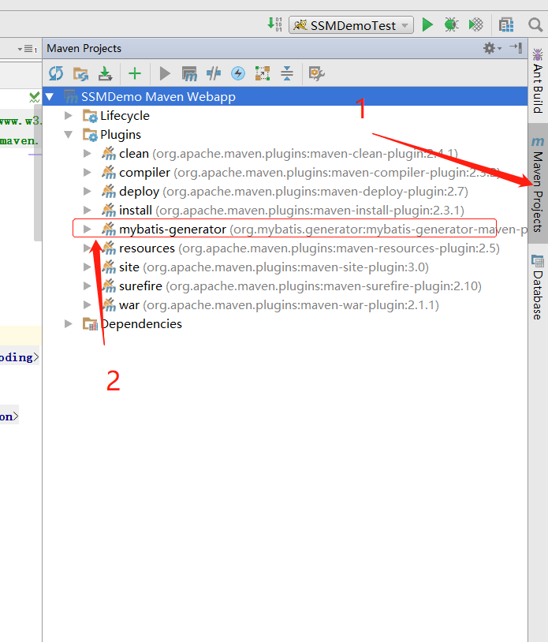
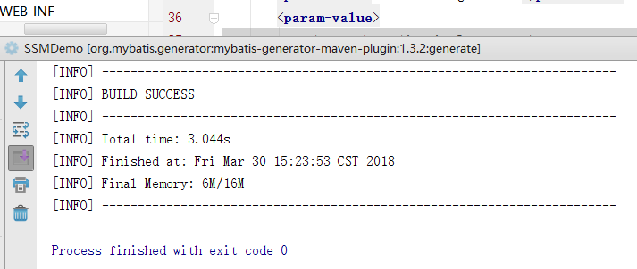
7、用generator生成dao 、 pojo 、 mapper
SCAU传智工作室

Slide 41
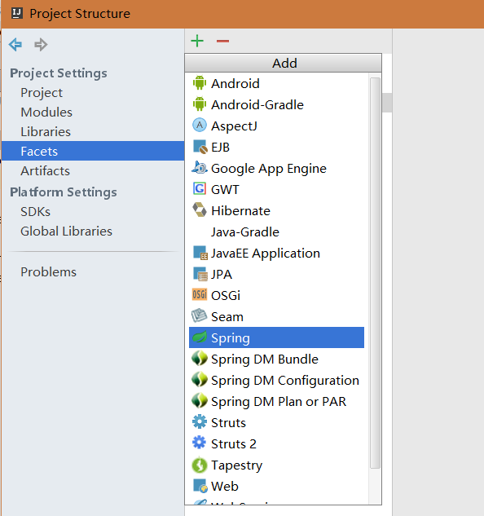
8、添加Spring配置
SCAU传智工作室

Slide 42
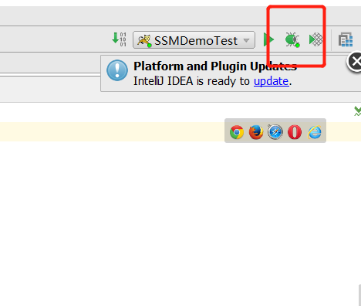
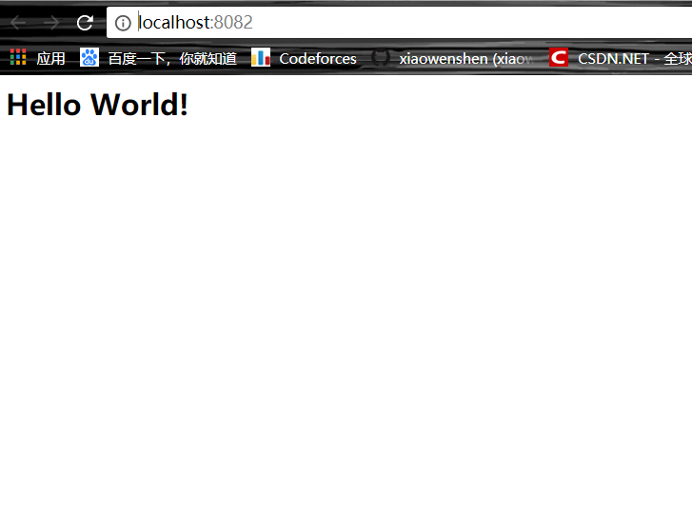
9、启动测试
SCAU传智工作室

Slide 43
测试工具推荐
RestLet : 用于后台接口测试，方便前后端分离
SCAU传智工作室

Slide 44
可能会遇到的错误
SCAU传智工作室

Slide 45
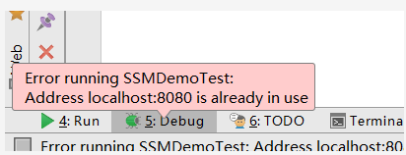
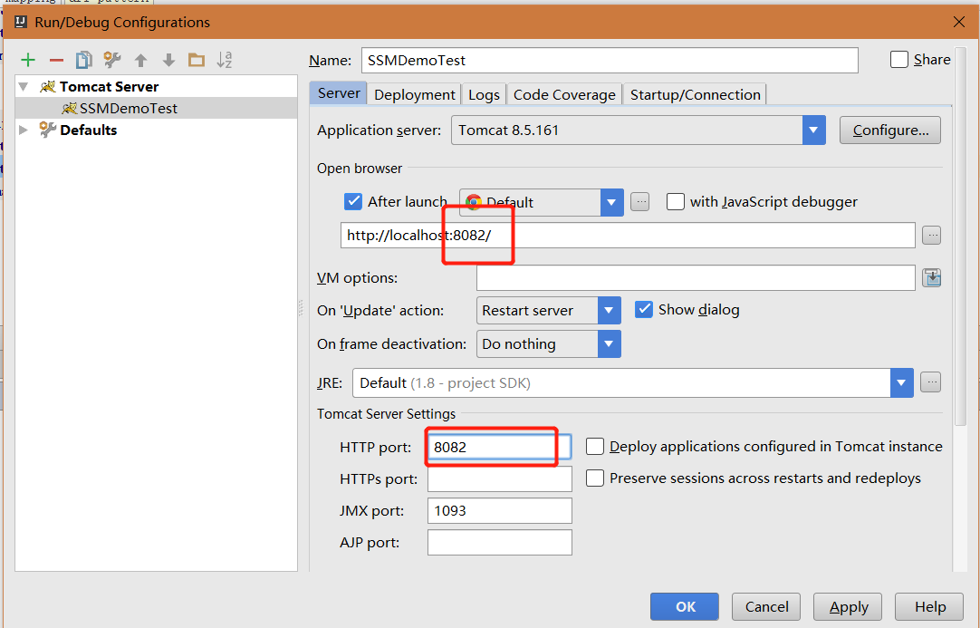
无法启动
建议：修改Tomcat端口配置
SCAU传智工作室

Slide 46
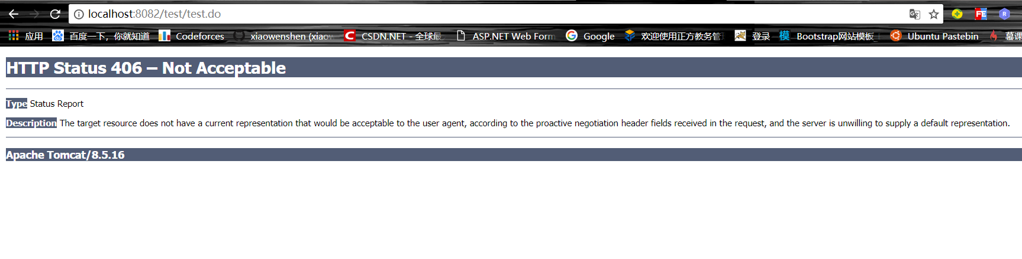
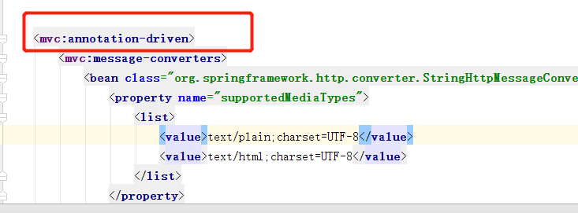
首页正常启动 测试接口报406 not Acceptable
建议：查看dispatcher-servlet.xml，看其是否缺少自动解析注解标签
SCAU传智工作室

Slide 47
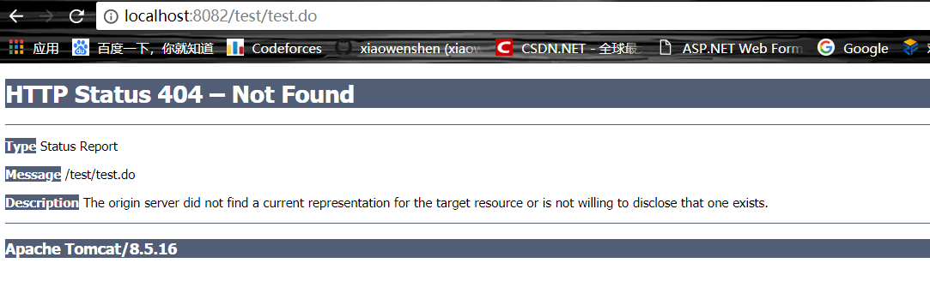
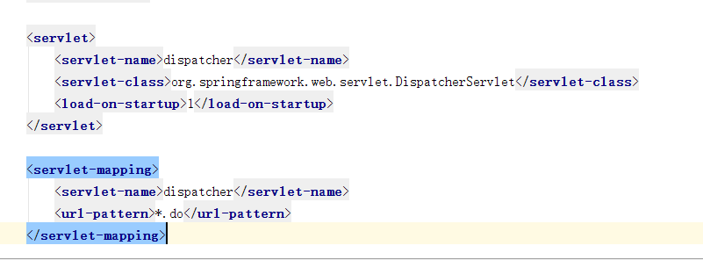
首页正常启动 测试接口报404 not found
建议：查看web.xml，看其是否配置dispatcher
SCAU传智工作室

Slide 48
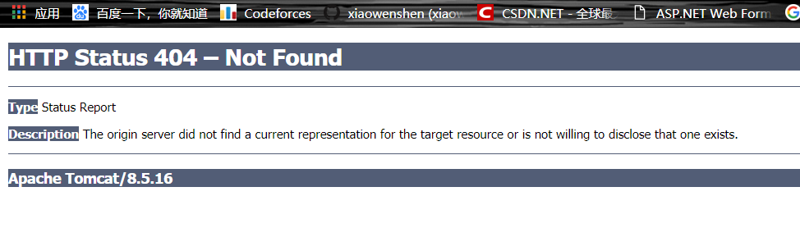
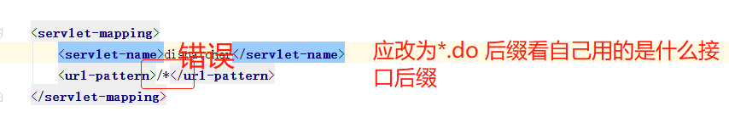
首页无法启动 直接报404 not found 后台报No mapping
found for HTTP request with URI
建议：查看web.xml，看其servlet-mapping是否配置出错
SCAU传智工作室

Slide 49
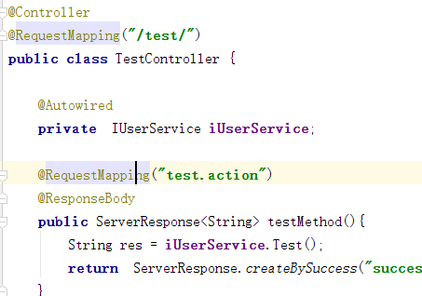
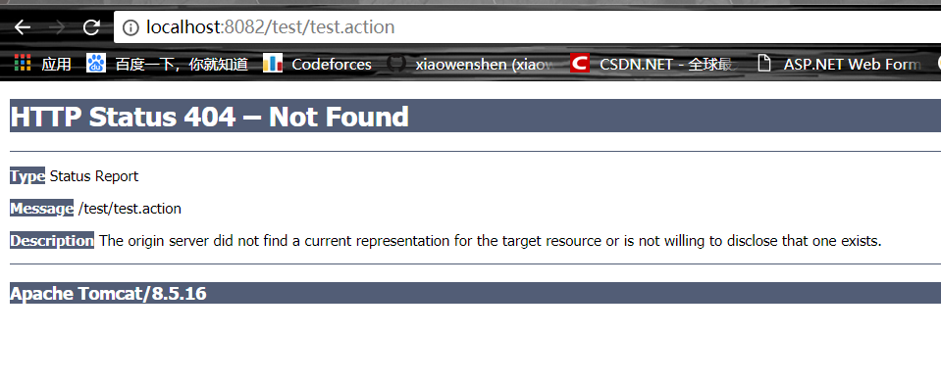
首页正常启动 接口测试报404 not found
建议：代码中的RequestMapping中的.action应该改成.do,与webxml中的
Servlet-mapping的url-pattern保持一致
SCAU传智工作室

Slide 50
如还有其他奇怪的错误，查看配置文件的包名/文件路径是否有误
PPT&源码下载：https://github.com/xiaowenshen/SSMDemo
SCAU传智工作室

Slide 51
THANKS
SCAU传智工作室

